Slide 1
COSTO DE OPORTUNIDAD
Brayan Steven García Castro

Slide 2

¿Qué es el valor de oportunidad?
Es el valor de las alternativas a las que se renuncia para llevar a cabo una acción o decisión económica. Cuando los individuos son racionales toman multitud de decisiones en las que intervienen los costes de oportunidad de forma más o menos consciente.
El coste de oportunidad, que también se denomina coste económico, recoge tanto los costes explícitos en los que incurre un agente económico como los costes implícitos de sus decisiones económicas.

Slide 3
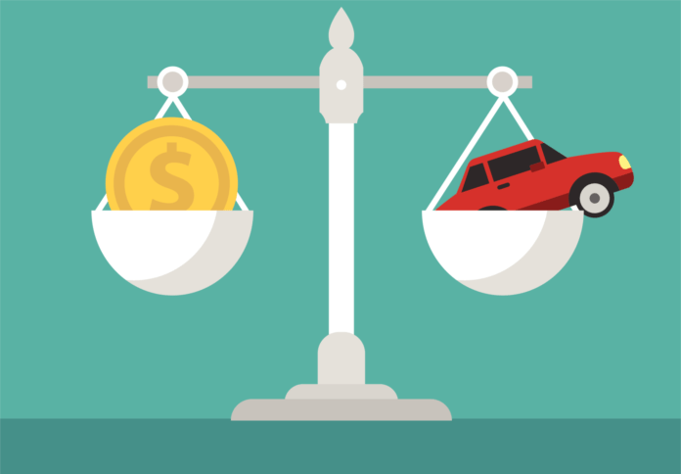
Modelo ideal
Si el mercado funciona de forma eficiente, los costes de oportunidad deben estar debidamente recogidos en los precios de las cosas y tenidos en cuenta a la hora de asignar los recursos a un fin concreto, renunciando a dedicarlos a otra cosa.

Slide 4
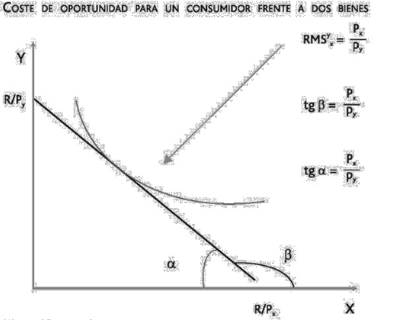
Aplicaciones del costo de oportunidad
teoría del consumidor
El coste de oportunidad es la “menos pendiente” de la recta de balance y expresa la tasa a la cual el mercado cambia un bien por otro, en equilibrio este coste de oportunidad debe coincidir con la “menos pendiente” de la curva de indiferencia Ejemplo de aplicaciones del coste de oportunidad

Slide 5
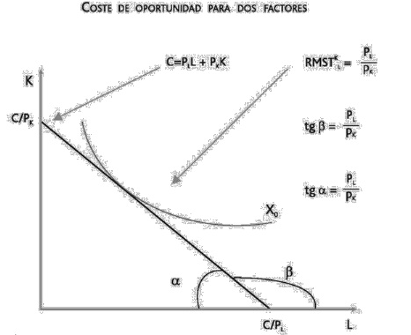
Coste de oportunidad de dos factores
teoría de la producción
Cuando un productor decide ofertar un bien X empleando unas ciertas cantidades de capital y trabajo, el coste de oportunidad viene reflejado en la “menos pendiente” de la recta isocoste. Igualmente a lo que sucede en el equilibrio del consumidor, debe producirse la igualdad.

Slide 6
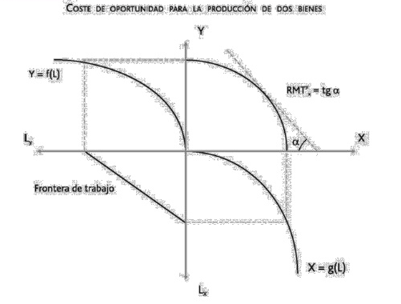
Coste de oportunidad para dos bienes
cuando se considera de forma conjunta la producción de dos bienes todo esfuerzo aplicado en la producción de uno de los vienes reducirá la producción del otro y viceversa.

Slide 7
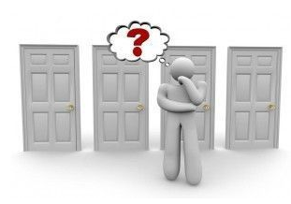
Pasos para calcular el coste de oportunidad
Identificar las opciones que posees: imprescindible conocer TODAS las opciones que nos permitan extraer un beneficio
Calcular los gastos de cada opción: tenemos que saber cuánto nos cuesta cada una de las opciones posibles
Calcular el retorno de cada inversión: es fundamental saber qué beneficios nos reportará cada decisión/inversión
Elige la opción más beneficiosa: sin duda, nos quedaremos con la opción más positiva para nosotros.
Calcula el coste de oportunidad: ya podemos calcular el coste de oportunidad

Slide 8

Ejemplo
Supongamos un individuo que puede dedicar su tiempo y dinero de una tarde a ir al teatro, cuya entrada le cuesta $10 o a ir al cine, cuya entrada le cuesta $5. Cada vez que va al teatro renuncia o deja de ir 2 veces al cine, pues el teatro es el doble de caro. Ese simple argumento es el que se utiliza para estimar el coste de oportunidad. El coste de oportunidad de consumir el bien X en términos del número de unidades de Y a las que se renuncia

Slide 9

Conclusiones
El costo de oportunidad es una manera de medir lo que nos cuesta algo. En lugar de limitarse a la identificación y añadiendo los costes de un proyecto, también se puede identificar la forma mejor alternativa para pasar la misma cantidad de dinero. Los beneficios percibidos de la mejor alternativa es el costo de oportunidad de la elección original.
En general, el concepto de coste de oportunidad es básico porque la economía en conjunto estudia la escasez de recursos frente a la posibilidad de utilizarlos de diversa manera, por lo que el cálculo del coste de oportunidad de cada decisión económica es fundamental.

